Slide 1
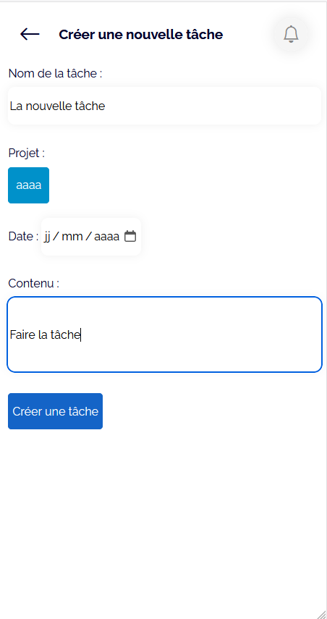
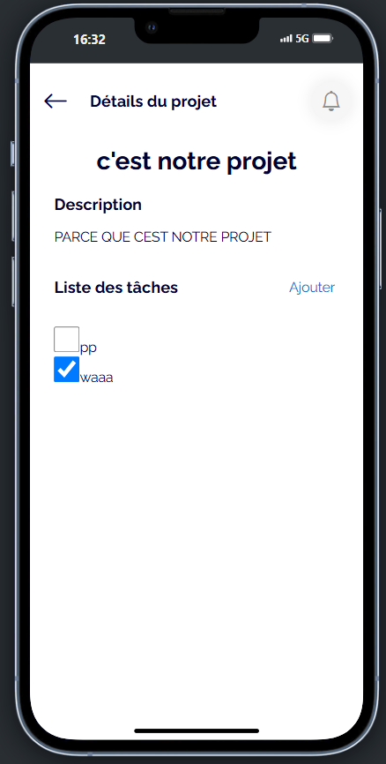
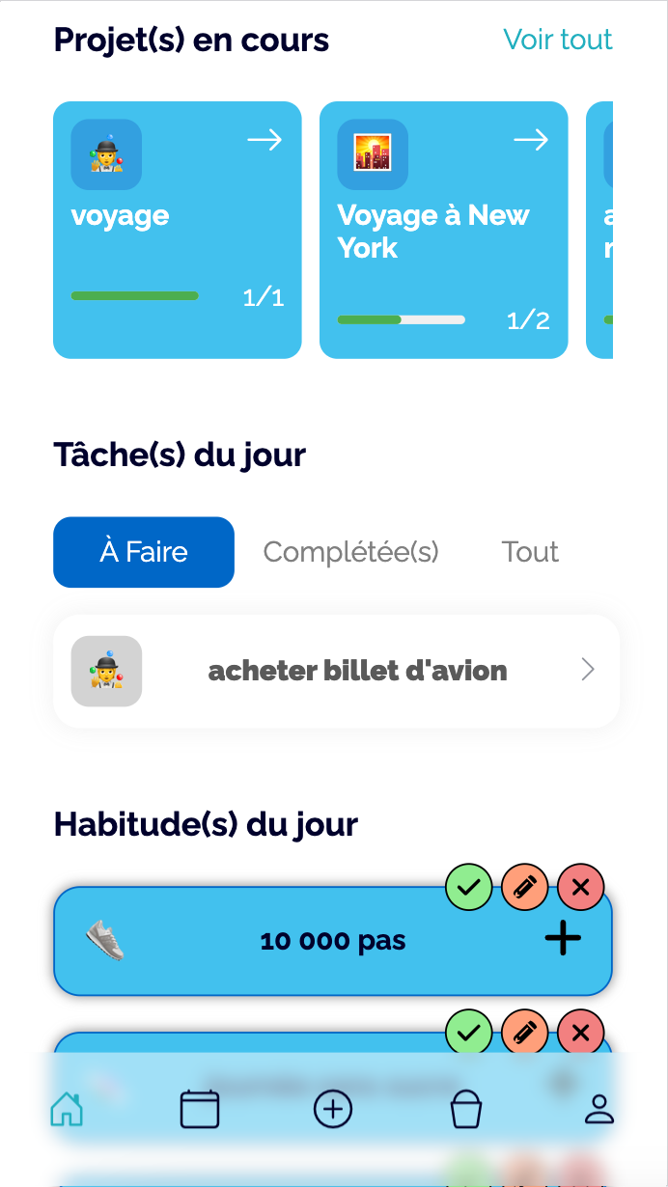
La logique des tâches quotidienne/long terme (dimension todo/projet)
Réalisation : Sofian
Logique des Tâches Quotidiennes et à Long Terme
flexibles et répondre à différents besoins : des actions quotidiennes ainsi que des projets plus complexes nécessitant une gestion sur le long terme.
tâches quotidiennes sous forme de "todo" liées aux journées dans l’agenda
tâches à long terme qui sont associées à des projets. Chaque tâche peut être reliée à un projet spécifique via son ID (project) . Quand toutes les tâches d'un projet sont terminées, ce projet est automatiquement marqué comme complété, et l'XP de l'utilisateur est mis à jour, encourageant la progression continue. La logique est implémentée dans taskModel.js et taskRoute.js.

Slide 2
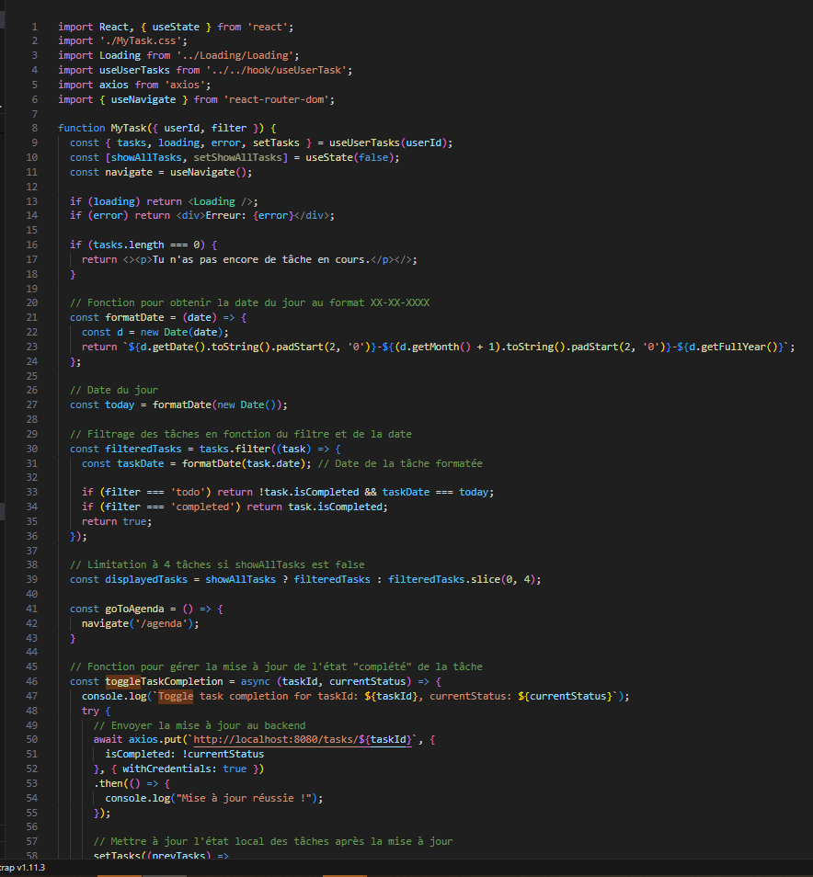
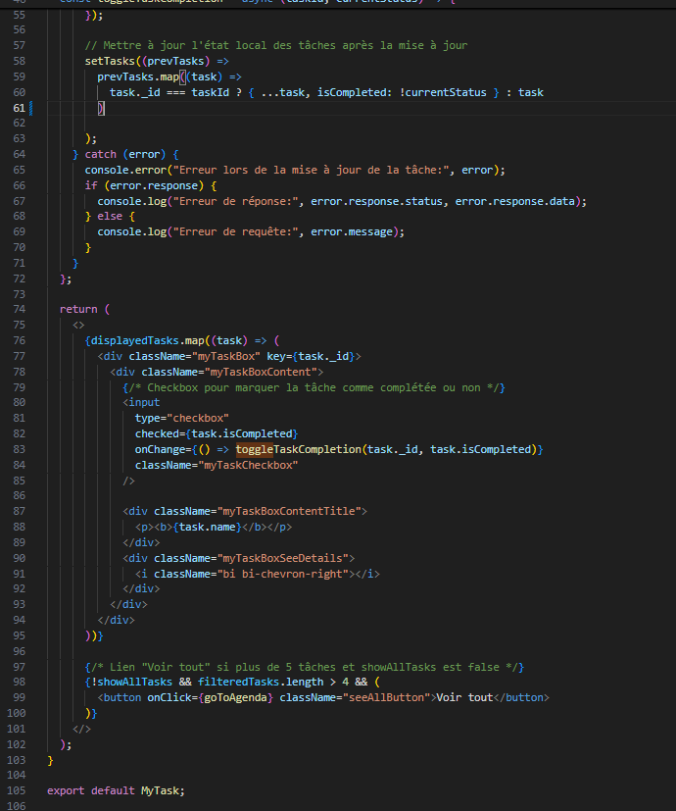
Tâches Quotidiennes : dans le composant MyTask.jsx
L'utilisateur peut :
Voir l'état de chaque tâche (complétée ou non). (*1)
Exemple d’une logique mise place : Marquer une tâche comme complétée directement depuis l'interface en cochant une checkbox, grâce à la fonction toggleTaskCompletion.
Les tâches sont récupérées avec useUserTasks, un hook personnalisé qui simplifie l'accès aux données de l'API. Ce hook s'occupe aussi de gérer les statuts de chargement et d'erreur.
(*1)

Slide 3
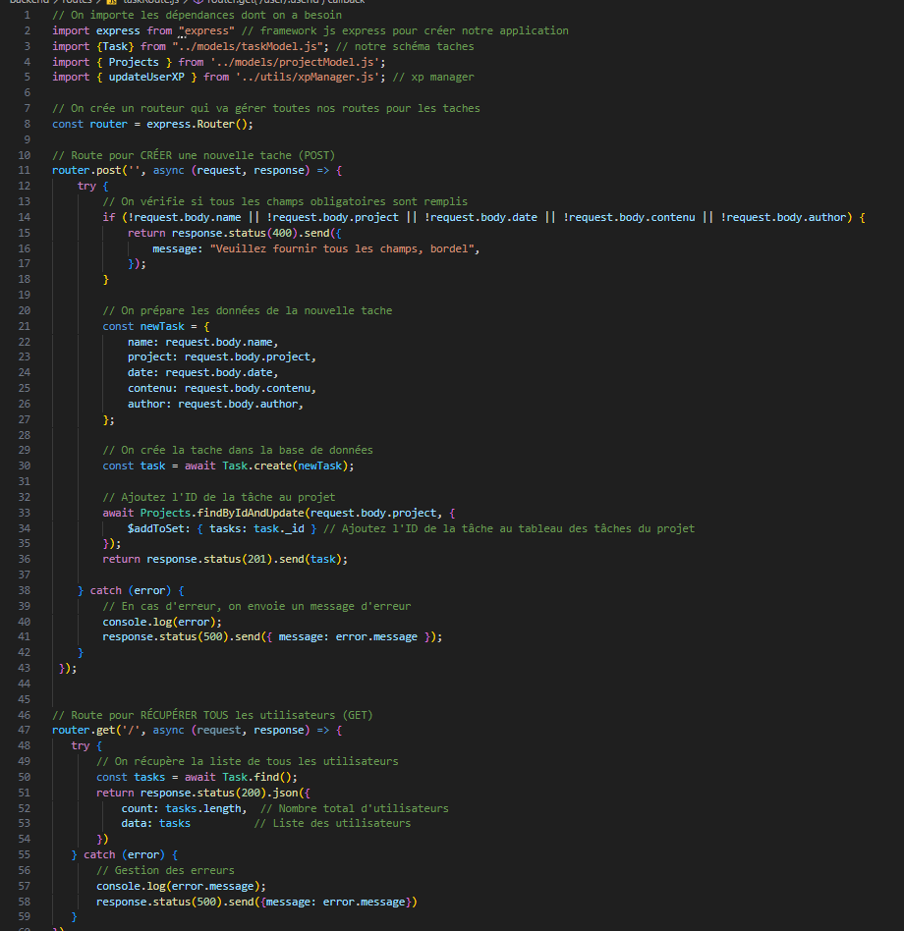
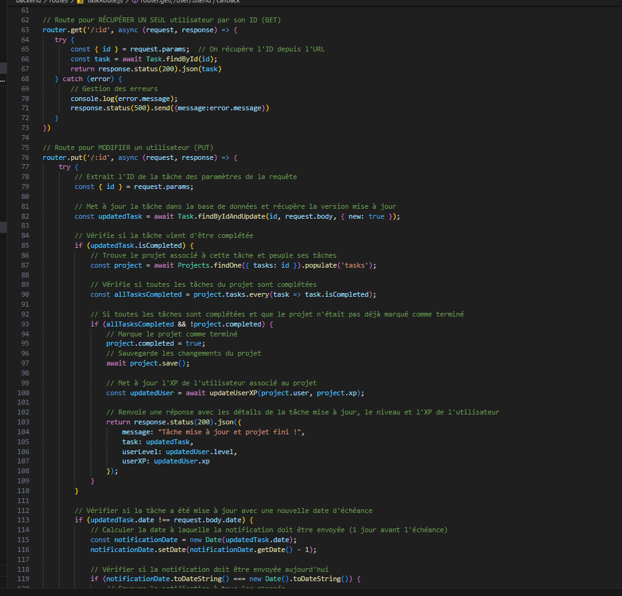
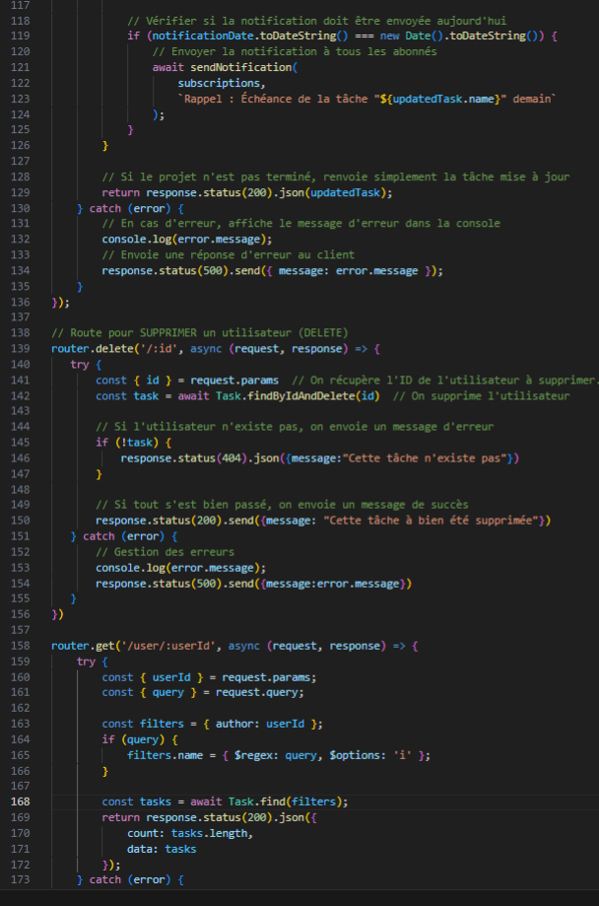
Logique Projet : Tâches long termes :
Dans taskRoute.js, des routes sont définies pour gérer ces logiques :
Création d'une Tâche : Lorsqu'une tâche est créée, elle est automatiquement associée à un projet et ajoutée à la liste des tâches du projet.
(*1)
Mise à Jour du Projet : Lorsqu'une tâche est marquée comme complétée, le projet associé est également mis à jour pour vérifier si toutes les tâches sont terminées et le statut du projet est modifié en conséquence. (*2)
La fonctionnalité de mise à jour des tâches est un bon exemple de la manière dont la logique côté client et côté serveur fonctionne ensemble pour offrir une expérience utilisateur cohérente et réactive.
TaskRoute
(*2)
(*1)

